Slide 1
canvas

Slide 2
本章目标
Canvas的基础知识
基本路径的绘制
绘制简单图形
文字的绘制
阴影的绘制
图片的绘制

Slide 3
canvas
canvas
getContext()对象
方法
属性
路径、矩形、文本
颜色、样式和阴影
像素操作、图像绘制
线条样式/文本
转换
像素操作/合成
其他

Slide 4
canvas标签结构
<canvas id="myCanvas" width="200" height="200">< /canvas>
canvas元素自身有两个属性：width和height，
除此之外，canvas还拥有所有主要的HTML5属性，
比如说class、id和 name等。

Slide 5
获取canvas
id属性被用在上面所示的代码中，JavaScript使用这里创建的canvas的id来表示要在上面绘画的画布。
JavaScript使用document.getElementById()方法来确定正确的画布，如下面代码所示：
var canvas = document.getElementById("myCanvas");

Slide 6
canvas核心API
每个画布都必须要有一个context（上下文）的定义，如下面代码所示。就目前的情况来说，官方规范只承认一个2D环境：
var context = canvas.getContext("2d");
在标识画布并指明了它的上下文之后，就可以开始绘画了

Slide 7
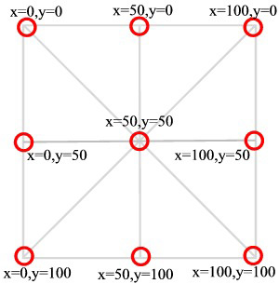
canvas画布
假设canvas画布的大小为宽100像素*高100像素

Slide 8
canvas绘图方法
beginPath() ：开始一个路径
moveTo(x,y)： 把路径移到画布中的指定点,不创建路径
lineTo(x,y) ：添加一个新点、画线
fillStyle：用来设置填充颜色 context.fillStyle=‘red’;
strokeStyle：用来设置描边颜色 context.strokeStyle=‘blue’;
lineWidth：图形边框宽度 context.lineWidth=5;
stroke() ：绘制已定义好的路径
fill() ：填充已定义好的路径
closePath() ：关闭路径

Slide 9
canvas基本图形
矩形的绘制
strokeRect(x,y,w,h)：x、y为起始坐标，w、h为矩形的宽、高
fillRect(x,y,w,h)：参数同上，与上面区别：上面只绘制、不填充，fillRect()填充

Slide 10
canvas基本图形
圆形的绘制
arc(x,y,r,sa,ea,true/false)：
x、y为圆心坐标，r为半径，
sa、ea分别为起始角度和结束角度，Math.PI*N
最后一个参数为true时，逆时针画圆，
false则顺时针画圆；
arcTo(x1,y1,x2,y2,r)；
x1,y1矩形角点坐标，x2,y2画弧终点坐标，r半径

Slide 11
canvas绘制文字
fillText(text,x,y,maxWidth):
text表示文字，x、y为坐标、maxWidth可选，为文字最大宽度，防止文字溢出；填充文字
strokeText(text,x,y,maxWidth): text表示文字，x、y为坐标、maxWidth可选，为文字最大宽度，防止文字溢出；绘制文字

Slide 12
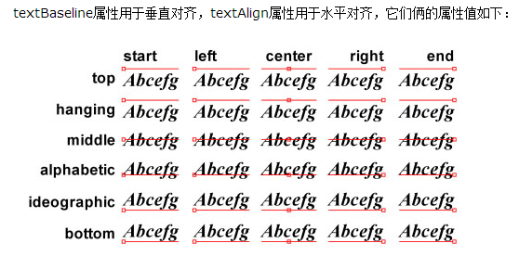
canvas绘制文字
font设置或返回文本内容的当前字体属性
textAlign设置或返回文本内容的当前对齐方式
textBaseline设置或返回在绘制文本时使用的当前文本基线

Slide 13
canvas绘制阴影
shadowBlur 设置阴影的模糊度
shadowColor 设置阴影的颜色
shadowOffsetX 设置阴影X方向的偏移量
shadowOffsetY 设置阴影Y方向的偏移量

Slide 14
canvas绘制图片
New Image(); 创建一个Image对象
drawImage( image , x ,y )
image表示所要绘制的图片对象，x,y表示绘制起点
drawImage( image , x ,y ,w ,h )
w,h表示所绘制图片的宽高，即对图片进行缩放
drawImage( image , sx ,sy ,sw , sh , dx , dy ,dw ,dh)
s:start d:draw
sw表示截取下来的图片的宽 dy表示绘制图片的高

Slide 15
谢 谢

